Slide 1
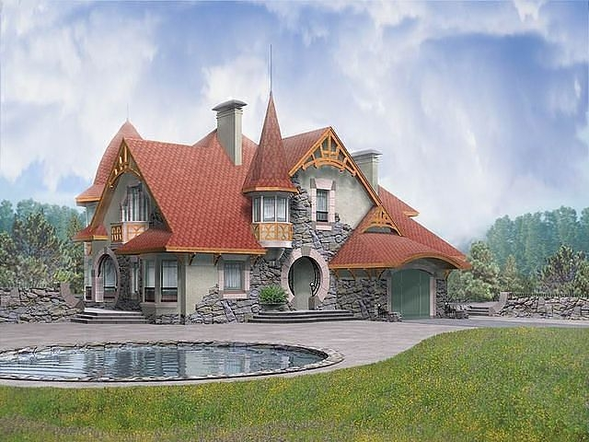
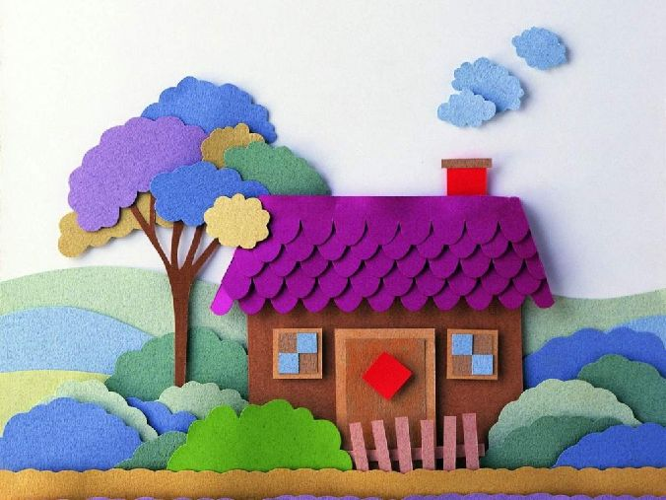
РАСШИРЕНИЕ И АКТИВИЗАЦИЯ СЛОВАРЯ ПО ЛЕКСИЧЕСКОЙ ТЕМЕ «МОЙ ДОМ»
Подготовила:
Дорофеева Екатерина Юрьевна.

Slide 2
ДОМА БЫВАЮТ РАЗНЫЕ

Slide 3
ОДНОЭТАЖНЫЙ ДОМ

Slide 4
ДВУХЭТАЖНЫЙ ДОМ

Slide 5
МНОГОЭТАЖНЫЙ ДОМ

Slide 6
ВОТ ДОМ

Slide 7
В ДОМЕ ЕСТЬ СТЕНЫ

Slide 8
В ДОМЕ ЕСТЬ КРЫША

Slide 9
В ДОМЕ ЕСТЬ ДВЕРИ

Slide 10
В ДОМЕ ЕСТЬ ОКНА

Slide 11
В ДОМЕ ЕСТЬ ПРИХОЖАЯ

Slide 12
В ДОМЕ ЕСТЬ ГОСТИНАЯ

Slide 13
В ДОМЕ ЕСТЬ КУХНЯ

Slide 14
В ДОМЕ ЕСТЬ ВАННАЯ КОМНАТА

Slide 15
В ДОМЕ ЕСТЬ СПАЛЬНЯ

Slide 16
В ДОМЕ ЕСТЬ ДЕТСКАЯ

Slide 17
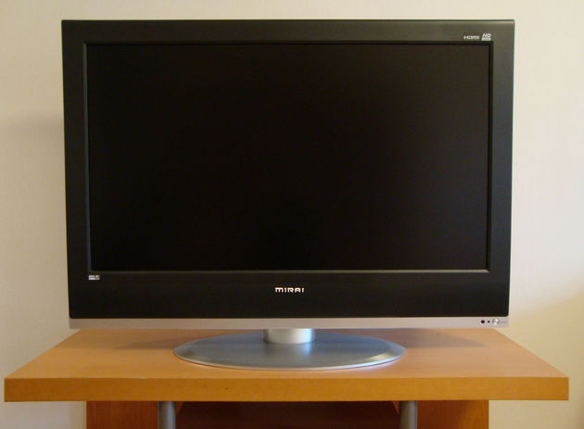
В КАКОЙ КОМНАТЕ ЭТО МОЖЕТ НАХОДИТЬСЯ?

Slide 18
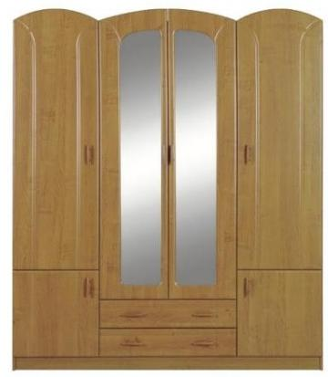
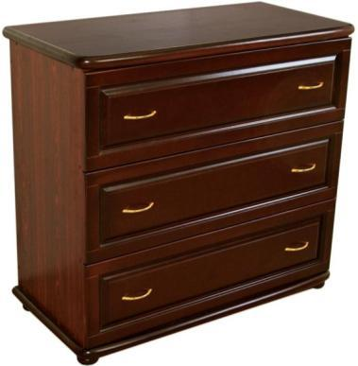
В КАКОЙ КОМНАТЕ ЭТО МОЖЕТ НАХОДИТЬСЯ?

Slide 19
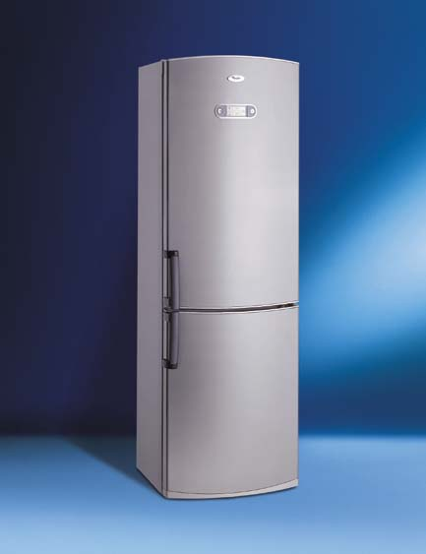
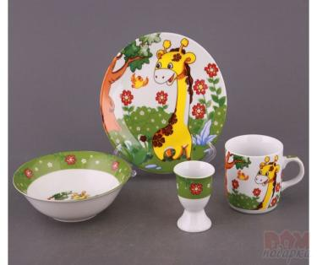
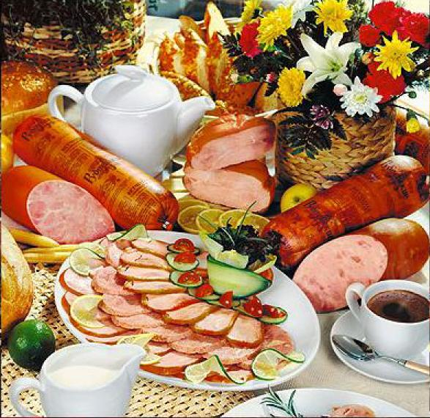
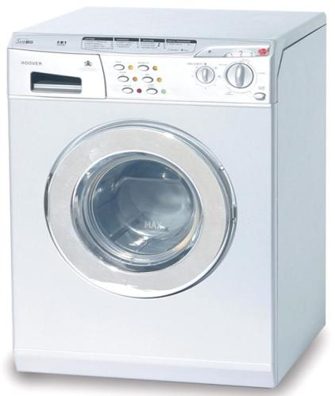
В КАКОЙ КОМНАТЕ ЭТО МОЖЕТ НАХОДИТЬСЯ?

Slide 20
НАЙДИ ОТЛИЧИЯ

Slide 21
КАКУЮ МЕБЕЛЬ ТЫ ЗДЕСЬ ВИДИШЬ?

Slide 22
ЗАКОНЧИ ПРЕДЛОЖЕНИЯ, ИСПОЛЬЗУЯ КАРТИНКИ

Slide 23
ЗАКОНЧИ ПРЕДЛОЖЕНИЯ, ИСПОЛЬЗУЯ КАРТИНКИ

Slide 24
ЗАКОНЧИ ПРЕДЛОЖЕНИЯ, ИСПОЛЬЗУЯ КАРТИНКИ

Slide 25
ЧТО ЛИШНЕЕ?

Slide 26
ЧТО ЛИШНЕЕ?

Slide 27
ЧТО ЛИШНЕЕ?

Slide 28
ЧТО ЛИШНЕЕ?

Slide 29
Найди тень от каждого предмета

Slide 30
Найди тень от каждого предмета

Slide 31
СПАСИБО ЗА ВНИМАНИЕ!

